Slide 1
算法设计与分析
授课教师：刘伟
电 话：15389070097
邮 件：bme_liuwei@163.com
QQ：1071271580
办 公 室：长安校区东区 FZ136 室

Slide 2
上机注意事项
容易出现的问题
（1）准备工作不足
（2）程序设计风格不友好
（3）测试用例设计不全面
（4）上机报告撰写不认真
（5）上机报告排版不规范

Slide 3
上机题目
【上机题目】一个装有 16 枚硬币的袋子，16 枚硬币中有一个是伪造的，并且那个伪造的硬币比真的硬币要轻。现有一台可用来比较两组硬币重量的仪器，请使用分治法设计一个算法，可以找出那枚伪造的硬币。
（仔细阅读给定的源代码 FindFakeCoinProblem.cpp，补充完整代码，使程序运行结果正确）

Slide 4
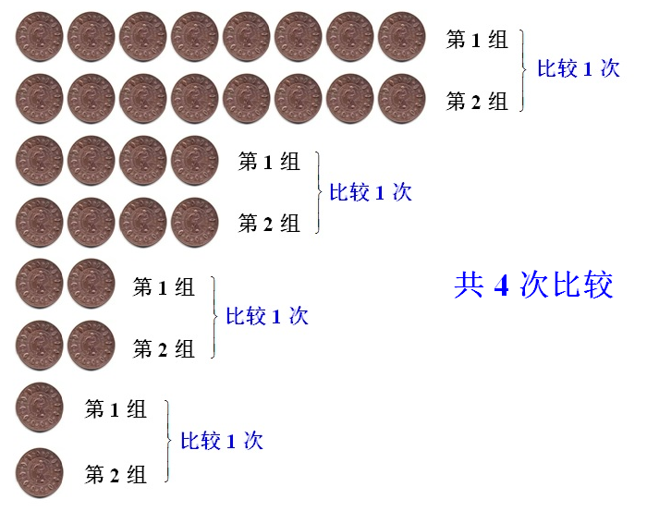
上机题目
【分析】根据已知可以有如下求解方案（分治策略）。按下图处理，有 4 次比较（类似二分搜索过程）。

Slide 5
上机题目
给出的源代码中各个函数的功能为：CreateRandomCoinWeightArray：生成包含 N 个硬币重量的数组（含 1 枚伪币），并返回伪币位置
CalcCoinTotalWeight：计算数组中硬币重量和
FindFakeCoin：采用分治法找到伪币（假定伪币一定存在且只有 1 枚）

Slide 6
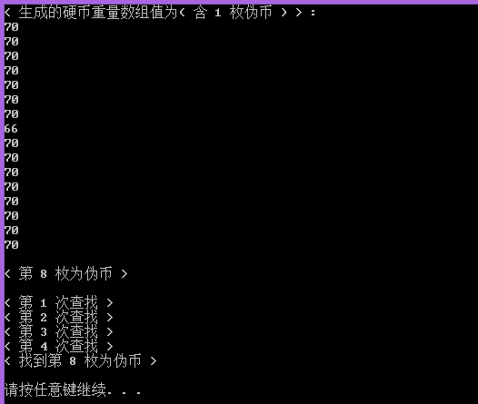
上机题目
程序运行结果示意图

Slide 7
欢迎各位同学
批评指正！

